Slide 1
IASC guideline on Strengthening, Participation and Representation and Leadership of Local and National Actors…

Slide 2
Created by the United Nations (UN) General Assembly resolution 46/182 in 1991, the Inter-Agency Standing Committee is the longest-standing and highest-level humanitarian coordination forum of the UN system

Slide 3
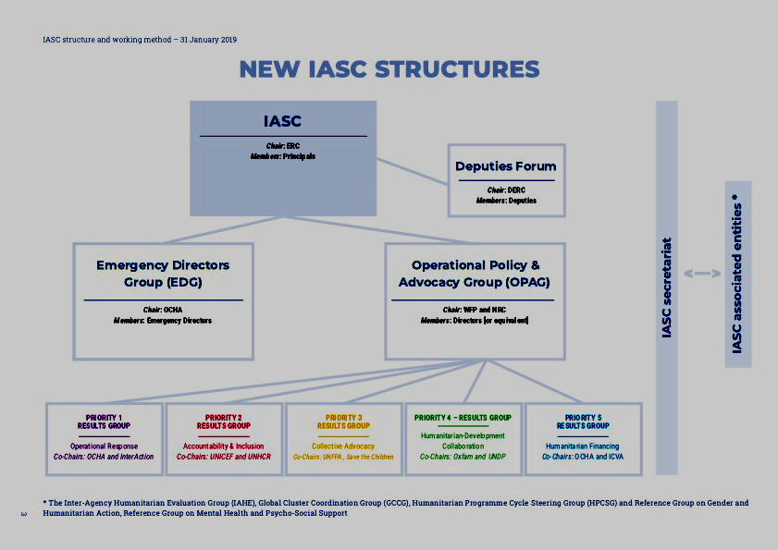

Slide 4
Operational Policy and Advocacy Group, ToR
Responsibilities include:
Developing policies and guidance in line with strategic decisions and requests made by the IASC
Establishing and overseeing the work of the Results Groups
Collaborating with the Emergency Directors Group (EDG) in identifying and elaborating policy matters with direct bearing on humanitarian operations
Reviewing guidelines produced by inter-agency bodies outside of the formal IASC structure (after vetting by the IASC secretariat)

Slide 5
Title of the guidelines
Strengthening Participation, Representation and Leadership of local and national actors….for HCs, HCTs, Cluster & Inter-Cluster Groups…..

Slide 6
Six Sections
Participation and Representation
Leadership
Capacity strengthening
Resourcing for coordination
Visibility
Preparedness, response and humanitarian – development-peace collaboration
All of those section substantiated with measurable indicators

Slide 7
3 boxes (Equitable and meaningful partnerships, Good practice tips, tracking progress)

Slide 8
Key features of the guidelines
কিছু চাপিয়ে না দিয়ে বরং স্থানীয় ও জাতীয় পর্যায়ের সংগঠনগুলোর উদ্যোগগুলোতে সহযোগী
স্থানীয় ও জাতীয় প্রতিষ্ঠান প্রথম সাড়াদানকারী প্রতিষ্ঠান এবং মানবিক সাড়াদানের কেন্দ্রবিন্দুতে থাকে
স্থানীয় নেটওয়ার্কগুলোকে মবিলাইজ করতে পারে

Slide 9
Key features of the guidelines
আন্তর্জাতিক সংগঠনগুলো চলে আসার পরও এরা কমিউনিটিতে মানুষের পাশে থাকে
নেতৃত্ব উন্নয়ন এবং স্থানীয় সংগঠনগুলোর দ্বারাই সিদ্ধান্ত গ্রহণের কথা বলা
নারী, নারী নেতৃত্বাধীন সংগঠন, প্রতিবন্ধী এবং প্রতিবন্ধীদের সংগঠনগুলোকে অন্তর্ভূক্ত করার কথা বলে

Slide 10
Key features of the guidelines
জেন্ডার অসমতাকে দূর করার কথা বলে
ভাষাগত প্রতিবন্ধকতা, সাংস্কৃতিক অথবা রাজনৈতিক বিভেদ, সামাজিক কাঠামোগত বৈষম্য, লজিস্টিক ও প্রযুক্তিগত প্রতিবন্ধকতা এবং নিরাপত্তাজনিত সমস্যার সম্মুখীন হয়
ক্ষমতার ভারসাম্যহীনতা ও অচেতন পক্ষপাতিত্ব সমন্বয়

Slide 11
Key features of the guidelines
স্থানীয়/ জাতীয় পর্যায়ের সংগঠনগুলোর তাৎপর্যপূর্ণ অংশগ্রহণ নিশ্চিত করার জন্য বিদ্যমান সমন্বয় কাঠামোগুলোতে তাদেরকে সাথে নিয়ে আলোচনা করতে হবে
দেশিয় সংগঠনগুলোকে চিহ্নিত করতে হবে
পারস্পপরিক দায়িত্ববোধ জবাবদিহিতা এবং সীমাবদ্ধতা

Slide 12
Key features of the guidelines
আন্তর্জাতিক এবং স্থানীয়/ জাতীয় পর্যায়ের সংগঠনগুলোর বিদ্যামান অংশীদারিত্ব
আন্তর্জাতিক সমন্বয় কাঠামোগুলোতে সমতার ভিত্তিতে স্থানীয়/ জাতীয় পর্যায়ের সংগঠনগুলোর জন্য সদস্যপদ নিশ্চিত করতে হবে
সভাগুলো পরিচালনা করার ক্ষেত্রে স্থানীয়/ জাতীয় ভাষাকে যতটা সম্ভব অগ্রাধিকার দিতে হবে

Slide 13
Key features of the guidelines
কোন সভার তারিখ নির্ধারণ করার ক্ষেত্রে আন্তর্জাতিক সংস্থাগুলোর সাথে স্থানীয়/জাতীয় পর্যায়ের সংগঠনগুলোর সময়সূচিও বিবচেনা করতে হবে
সভার আলোচ্যসূচি তৈরির ক্ষেত্রে সকল অংশগ্রহণকারীর মতামত নিতে হবে
কৌশলগত উপদেষ্টা পরিষদ (Strategic Advisory Groups)

Slide 14
Key features of the guidelines
মাল্টি-ইয়ার প্লান/ দীর্ঘমেয়াদি পরিকল্পনা গ্রহণ করতে হবে
ক্লাস্টার লিড এজেন্সিগুলো ক্লাস্টার সদস্যদের মাঝে জেন্ডার সচেনতা, সমতাভিত্তিক কর্মসূচি এবং যৌন সহিংসতা ও হয়রানি প্রতিরোধ বিষয়ক প্রশিক্ষণগুলোর উদ্যোগ চলমান রাখবে
তহবিল পেলে সংগঠনগুলো যেন সমান অংশীদ্বারিত্ব পায় তা নিশ্চিত করতে হবে

Slide 15
Key features of the guidelines
স্থানীয়/জাতীয় পর্যায়ের সংগঠনগুলোরও তাদের কাজের জন্য স্বীকৃতি পাওয়ার অধিকার রয়েছে
স্থানীয়/জাতীয় পর্যায়ের সংগঠনগুলোকে সম্পৃক্ত করতে হবে
স্থানীয়করণের চর্চা/উদাহরণ এবং এর কৌশলগুলোকে স্পষ্টভাবে উল্লখে করতে হবে

Slide 16
Key features of the guidelines
যখনই সম্ভব আন্তর্জাতিক সংস্থাগুলোকে এক্সিট করতে হবে-এই স্ট্রাটেজি মাথায় রেখে সাড়াদান পরিকল্পনা তৈরি করা উচিত
হিউম্যানিটারিয়ান কান্ট্রি টিমের সদস্যদের জবাবদিহিতা প্রক্রিয়ার মধ্যে থাকে তা নিশ্চিত করতে হবে
ক্ষতিগ্রস্ত জনগোষ্ঠীর প্রতি জবাবদিহিতা আরও ত্বরান্বিত করতে স্থানীয়/জাতীয় পর্যায়ের সংগঠনগুলোর দক্ষতা এবং অভিজ্ঞতাকে সমন্বয় করতে হবে

Slide 17
Thank you

